Slide 1
ҮЙІНДІНІ БҮЙІРЛІК ҚОРДАҒЫ
ТОПЫРАҚТАРДАН ТҰРҒЫЗУ
БУЛЬДОЗЕРЛЕР
Бульдозер шынжыр табанды немесе дөңгелекті трактор түріндегі өздігінен жүретін жер қазатын-көліктік машина, оның жұмыс органы – ілінген қайырма.

Slide 2
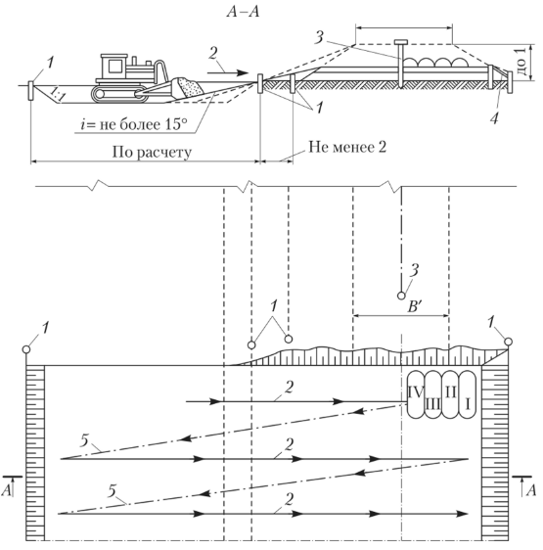
7.1.1 – сурет – Топырақ үйіндісін бір жақтағы бүйірлік қордан бульдозермен тұрғызу

Slide 3
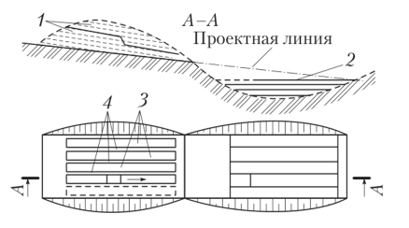
7.1.2 – Қазыңдыда топырақтарды бульдозермен қабатты-орлы тәсілмен өңдеу және үйіндіге жылжыту сұлбасы:
1 – қазыңдыдағы қабаттар; 2 – үйіндідегі қабаттар; 3 – қабат орлары; 4 – топырақ қабырғалары

Slide 4
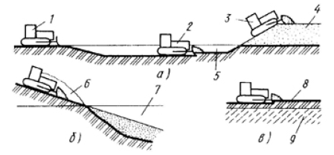
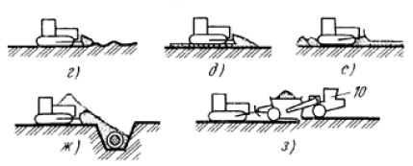
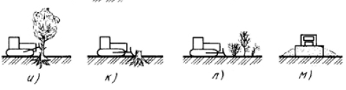
а – кавальерлерге, үйінділерге топырақты әкете отыра қазаншұңқырларды, траншеяларды, арналарды әзірлеу; б – қиғаш жерді кесу және ойықтарды жабу; в – құнарлы қабатты алу; г – алдыңғы жүріспен тегістеу (жоспарлау); д – топырақты жаю; е – артқы жүрісте тегістеу (жоспарлау); ж – траншеяларды көму; з – шөмішті топырақпен толтыру кезінде скреперді итеру; и – ағаштарды құлату; к – ағаш түбірлерін қопару; л – талдар мен ұсақ бұталарды кесу; м – қардан тазалау жұмыстары
1 – бульдозердің бастапқы жағдайы; 2 – топырақты кесу және тасымалдау; 3 – үйіндідегі бульдозер; 4 – үйінді немесе кавальер; 5 – траншея; 6 – қиғаш жер; 7 – қазыңды; 8 – құнарлы қабат; 9 – топырақты негіз; 10 – скрепер

Slide 5
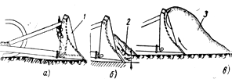
Үйінді тұрғызғанда бульдозерлердің жұмыс циклі:
топырақты кесу;
оны жылжыту және жаю;
артынан бүйірлік қорға қайтатын бос жүрісі.
Бульдозер жұмысының сұлбасы:
а – топырақ кесуді бастау; б – топырақты кесу және итеру; в – жылжыту;
1 – қайырма; 2 – кесілетін топырақ; 3 – қайырма алдындағы топырақ

Slide 6
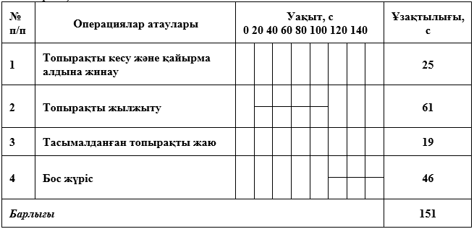
7.1.1 – кесте
Бульбозер жұмыс циклінің графигі (топырақ және бульдозер түріне байланысты жуық мөлшермен)

Slide 7
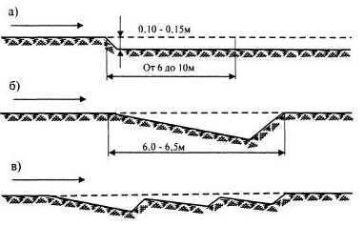
7.1.3 – сурет – Бульдозерлермен топырақ кесу сұлбалары:
а – тік бұрышты (таспалы); б – сына тәрізді; в – тарақ тәрізді

Slide 8
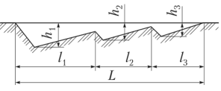
Ұсынылатын өлшемдері:
h₁ = 25...30 см, l₁ = 3…3,5 м;
h₂ = 15... 12 см, l₂ = 2…2,5 м;
h₃ = 12...10 см, l₃ = 1,5...2,0 м.

Slide 9
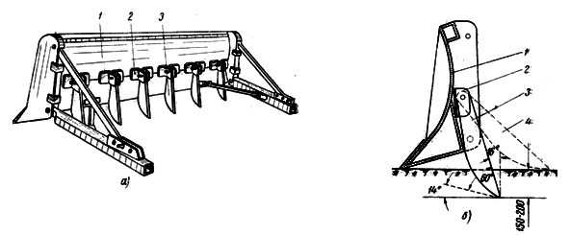
7.1.5 – сурет – Бульдозердегі қопсыту тістері
а – қайырманың тістемен жалпы көрінісі, б – тістерді қайырмаға бекіту;
1 – қайырма, 2 – тістерді топсалы (шарнирлі), 3 – тістер, 4 – тістер жұмыс жасамайтын жағдайда

Slide 10
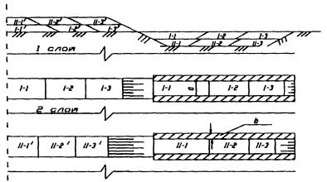
7.1.4 – сурет – Бүйірлік қорды траншеялық тәсілмен өңдеу схемасы:
I-1...I-3; II-1...II-3 – қорда бірінші және екінші қабаттарға топырақ кесу реттері; I-1'...I-3'; II-1'...II-3' – үйіндіде бірінші және екінші қабаттарға топырақ жаю реттері; а – траншея ені; b – траншея арасындағы қабырғалар ені (0.5...0.8), м.

Slide 11
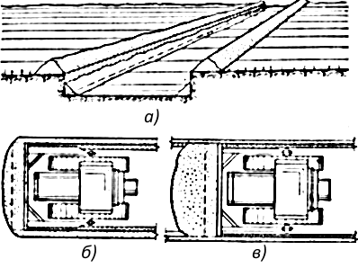
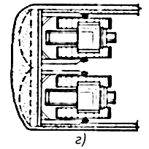
7.1.5 – сурет – Топырақты жылжыту:
а – траншеяда бульдозермен топырақты жылжыту; б, в – траншеямен қозғалғанда бульдозер қайырмасының топырақпен толуы; г – екі бульдозермен бір уақытта топырақты жылжыту

Slide 12
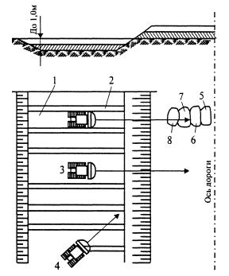

Slide 13
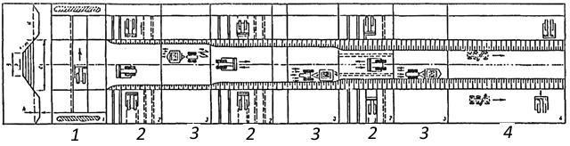
7.1.6 – сурет – Топырақ үйіндісін бульдозерлермен бүйірлік қорлардан тұрғызу технологиялық сұлбасы:
1 – құнарлы қабатты кесу және бүйірге жинау; 2 – бүйірлік қорда траншеялық тәсілмен топырақты өңдеу, үйіндіге жылжыту және қабатпен жаю;
3 – үйіндідегі топырақтарды қабатпен нығыздау; 4 – үйінді беті мен құламаларды автогрейдермен пішіндеу және өсімдік қабатты орнына жылжыту

Slide 14
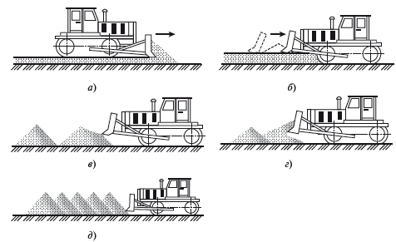
7.1.8 – сурет – Бульдозермен топырақты жаю схемалары
а - «өзінен», б - «өзіне қарай», в - жеке үйінділермен, г - «жартылай қысу», д -«қысу»

Slide 15
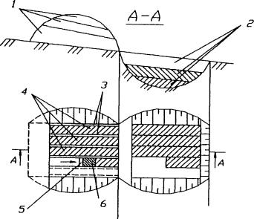
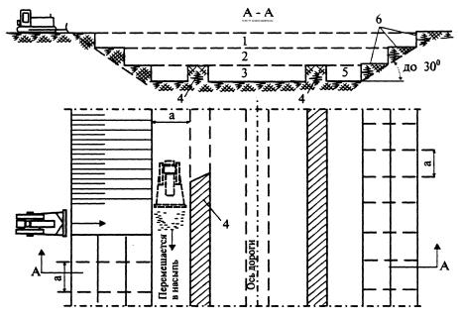
7.1.9 – сурет – Қазыңдыда топырақтарды бульдозермен қабатты-орлы тәсілмен өңдеу және үйіндіге жылжыту сұлбасы:
1 – қазыңдыдағы қабаттар; 2 – үйіндідегі қабаттар; 3 – топырақ қабырғалары; 4 – қабат орлары; 5 – бульдозер қайырмасы; 6 – ормен жылжытылатын топырақтар
7.1.10 – сурет – қазыңдының төменгі қабатындағы қабырғаларды және құламалардағы сөрелерді өңдеу реттері:
1-3 – қабаттар; 4 – шеткі қабырға; 5 – орлар; 6 – сөрелер; а – бульдозер жүрісіндегі алу ені

Slide 16
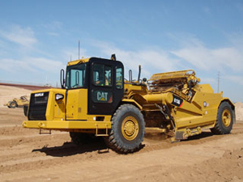
СКРЕПЕРЛЕР
Скреперлер – топырақты массивтен бөлуге, оны тиеп алуға, тасымалдауға және қабаттап үйіндіге салуға арналған машиналар.
Биіктігі 2,5 – 3,0 м-ге дейінгі үйінділерді топырақты тасымалдау қашықтығына байланысты бүйірлік немесе шоғырланған қорлардан тұрғызу скреперлермен орындалады

Slide 17
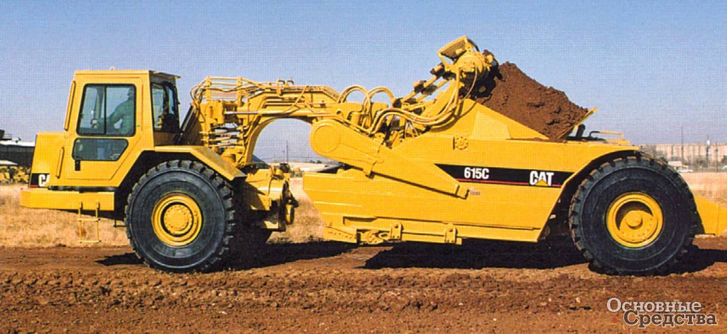
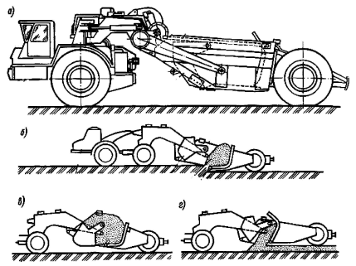
8.1 - сурет – Скреперлер:
а – өздігінен жүретін скрепер;
б – шөмішке топырақ жиынауы;
в-жүк тиелген жүріс;
г-шөміштен топырақты түсіру

Slide 18
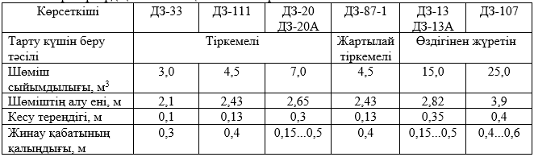
8.1 – кесте
Скреперлердің техникалық сипаттамалары

Slide 19
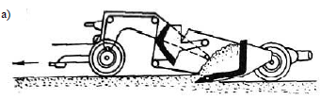
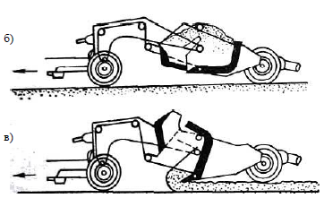
8.2 сурет – Скрепердің жұмыс процесі:
а – топырақты әзірлеу операциясы; б – топырақты тасымалдау; в – түсіру

Slide 20
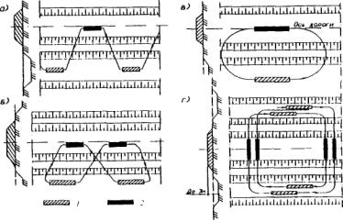
СКРЕПЕРЛЕР
Скреперлер қозғалысының схемалары:
а – зигзаг бойынша; б – сегіздік бойынша;
в – эллипс бойынша; г – спираль бойынша;
1 – топырақты алу; 2 – топырақты төгу.

Slide 21
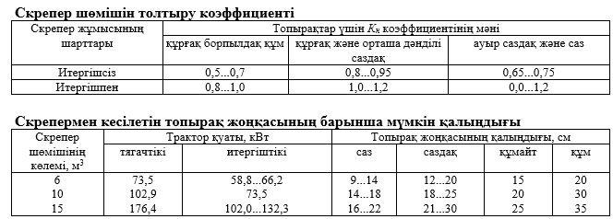
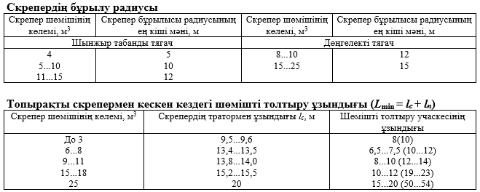

Slide 22
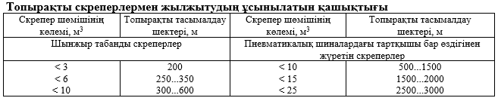

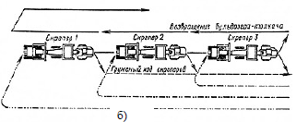
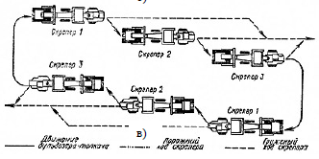

Slide 23
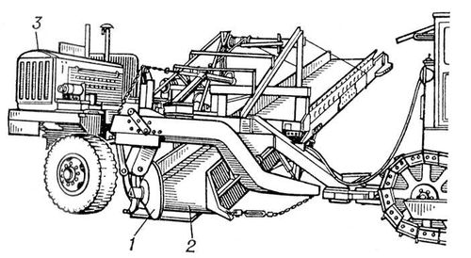
ГРЕЙДЕР – ЭЛЕВАТОР
Жартылай тіркемелі грейдер-элеватор:
1 – пышақ; 2 – конвейер; 3 – қозғалтқыш (двигатель)

Slide 24
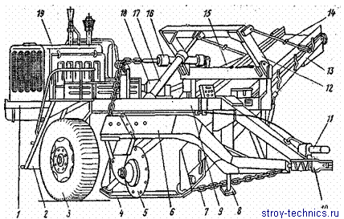
Рис. 1. Грейдер-элеватор ДЗ-Б01:
1 — подмоторная плита; 2 — трап; 3 — ходовые колеса; 4 — лыжа транспортера;
5 — режущий диск; 6 — плужная рама; 7 — растяжка нижней секции транспортера; 8 — откидная опора; 9 — основная рама; 10 — опорно-сцепное устройство к трактору; 11 — прицепное устройство для транспортирования автомобилем; 12 — арка транспортера; 13 — транспортер; 14 — растяжка верхней секции транспортера; 15 — карданная передача к ведущему барабану транспортера; 16 — гидроцилиндр подъема плужной рамы; 17 — гидроцилиндр подъема верха транспортера; 18 — трансмиссия; 19 — двигатель

Slide 25
Грейдер-элеваторлардың түрге бөлінуі:
1. жұмыс органының түріне байланысты:
дискілі пышақты (бұрылмайтын немесе бұрылатын);
тура пышақты – тек қана жеңіл және орташа тығыздықты босатылған топырақтарды өңдеуге арналған.
2. тасымалдағыш құрылғысының орналасуына байланысты:
конвейері көлденең орналасқан – топырақты үйіндіге немесе көліктер құралдарына жеткізуге арналған;
конвейері диагоналды орналасқан – кесілген топырақты тек қана көліктер құралдарына жеткізуге арналған;
бұрылмалы конвейерлі – топырақты үйіндіге немесе көліктер құралдарына жеткізуге арналған.
3. жетек (привод) түріне байланысты:
механикалы дизель-электрлі жетекті;
гидраликалы дизель-электрлі жетекті;
көп моторлы дизель-электрлі жетекті.
4. қозғалту тәсіліне байланысты:
тіркемелі;
жартылай тіркемелі;
ілінбелі;
өздігінен жүретін.

Slide 26
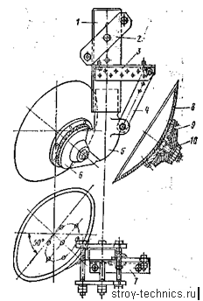
Рабочий орган грейдера-элеватора
1 — вертикальная стойка;
2 — соединительная планка;
3 — кронштейн;
4 — регулировочная планка;
5 — кронштейн дискодержателя;
6 — хвостовик кронштейна;’
7 — плужная рама;
8 — дисковый нож;
9 — соединительная шайба;
10 — нейтральный болт

Slide 27
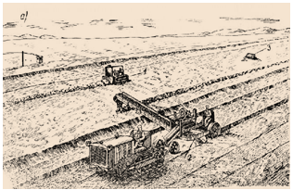
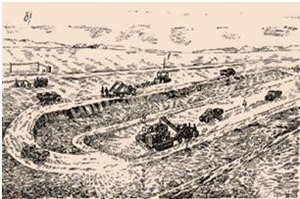
Грейдер-элеватордың топырақ жылжыту жұмыстарының сұлбалары:
а – үйіндіге; б – көліктер құралдарына

Slide 28
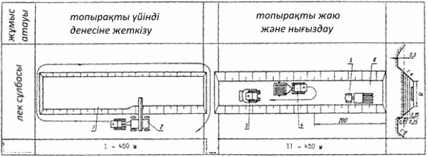
Екі жақтағы бүйірлік қордан грейдер-элеватормен үйінді тұрғызудың технологиялық сұлбасы:
1 – топырақ үйіндісіне төгілетін қабат; 2 – грейдер-элеватор Д-437 А;
3 – бульдозер Д-493; 4 –пневмодөңгелекті тіркемелі каток Д-625; 5 – пневмодөңгелекті жартылай тіркемелі каток Д-551;
6 – дайын болған топырақ үйіндісі

Slide 29
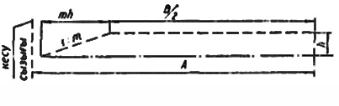

$$A=\frac{B}{2}+mH+\frac{d}{2}sinα, м$$
мұнда B – топырақ үйіндісінің ені, м;
m – құлама жату коэффициенті;
H – үйінді биіктігі, м;
d – грейдер-элеватор дискісінің диаметрі, м;
α – кесуде алу бұрышы.

Slide 30
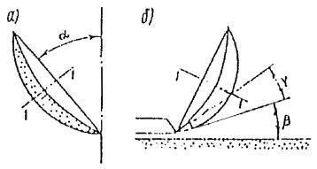

Грейдер-элеватор дискілі соқасының қойылу бұрыштары:
а – жоспарда; б – жанынан қарағандағы түрі; α – алу бұрышы; β – кесу бұрышы; γ – соқа сүйірлену бұрышы; l-l – дискілі соқаның айналу осі

